Slide 1
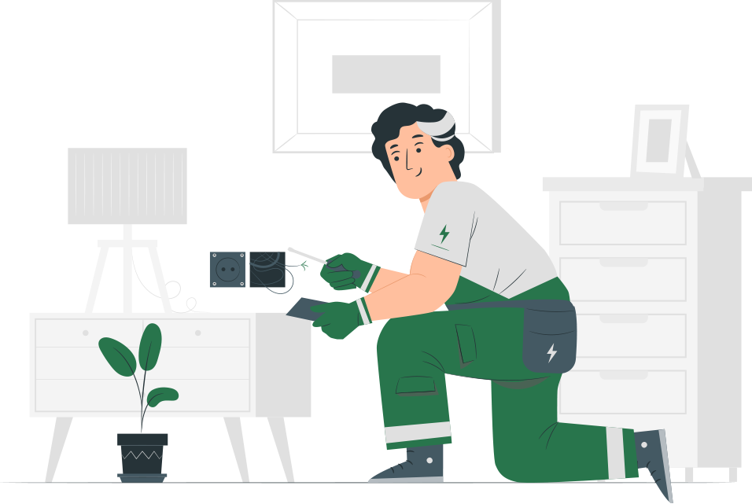
SECTOR ELECTRICIDAD | NIVEL 4° MEDIO
MÓDULO 7
INSTALACIÓN DE EQUIPOS ELECTRÓNICOS DE POTENCIA
En estos documentos se utilizarán de manera inclusiva términos como: el estudiante, el docente, el compañero u otras palabras equivalentes y sus respectivos plurales, es decir, con ellas, se hace referencia tanto a hombres como a mujeres.

Slide 2
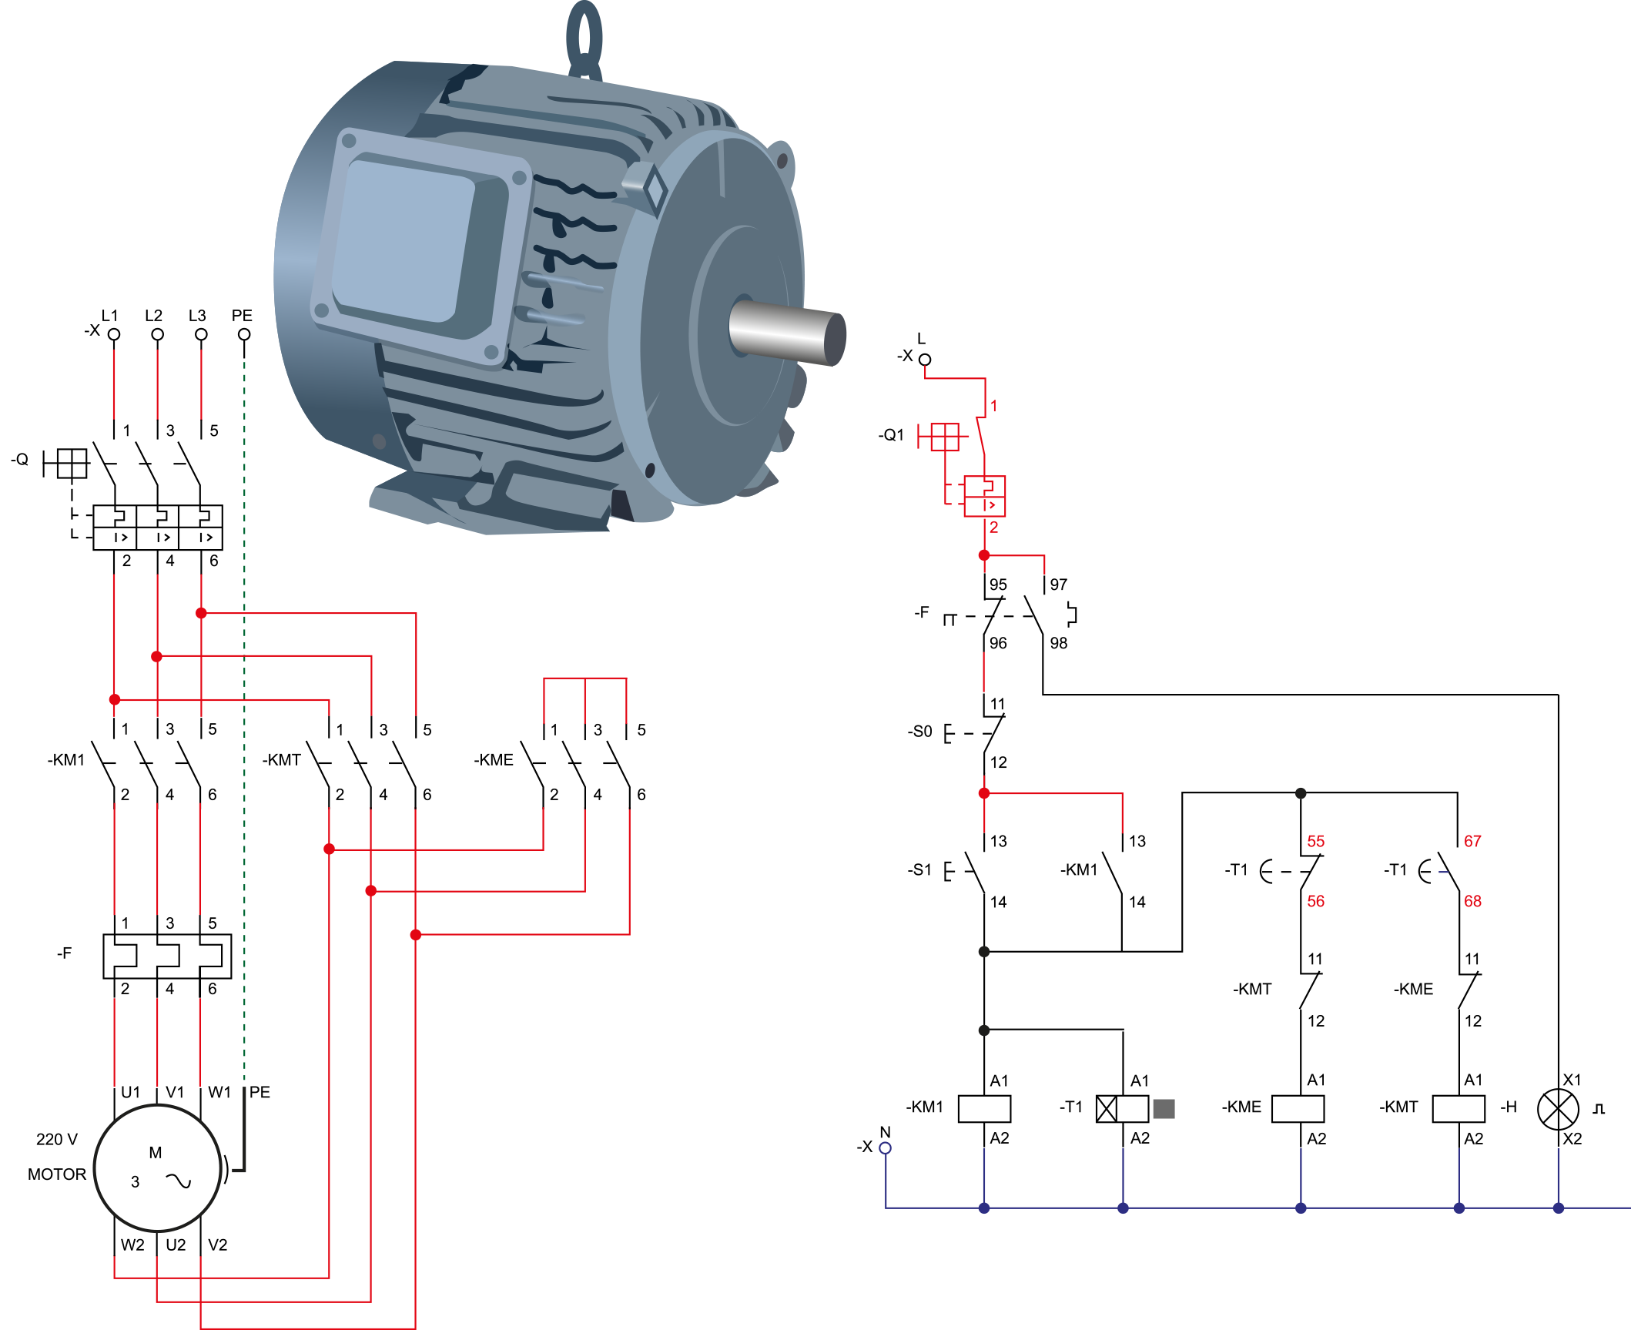
MÓDULO 7 | INSTALACIÓN DE EQUIPOS ELECTRÓNICOS DE POTENCIA
ACTIVIDAD 2
CONEXIÓN ESTRELLA TRIÁNGULO

Slide 3

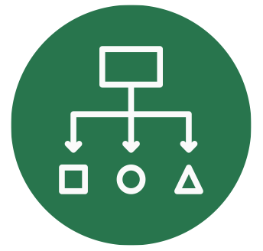

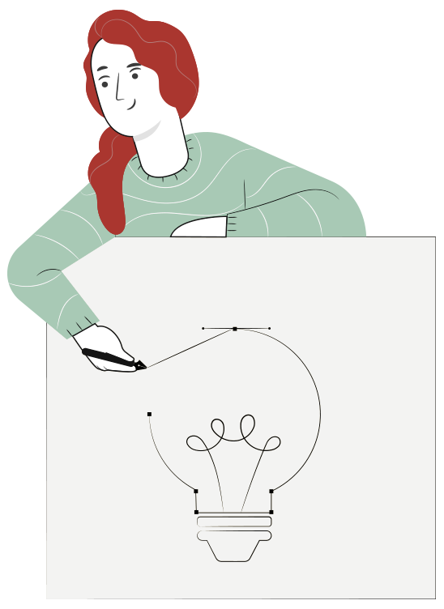
METODOLOGÍA SELECCIONADA
APRENDIZAJE ESPERADO
Estaciones de Trabajo
Instala dispositivos electrónicos de potencia para el control de sistemas o equipos eléctricos, de acuerdo a las especificaciones técnicas y a los estándares de calidad.

Slide 4
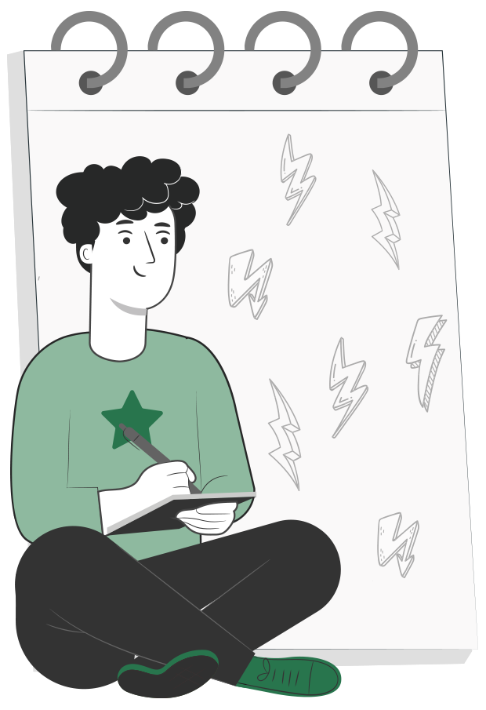
MENÚ DE LA ACTIVIDAD
CONEXIÓN ESTRELLA TRIÁNGULO
Actividad de conocimientos previos
El motor de inducción
Elementos de comando
Estator
Rotor
Actividad ¿Cuánto hemos aprendido?
Conexión Estrella
Placa característica de un motor
Esquemas
1
2
3
4
5
6
7
8
9

Slide 5

2
ACTIVIDAD
CONOCIMIENTOS PREVIOS
CONEXIÓN ESTRELLA TRIÁNGULO
Ahora veamos cómo lo que ya has aprendido refuerza y mejora lo que estás a punto de aprender.

Slide 6
INTRODUCCIÓN:
Una máquina eléctrica es un dispositivo capaz de convertir la energía eléctrica en energía mecánica o energía mecánica en eléctrica. Específicamente los motores eléctricos se pueden dividir en dos tipos como generadores o motores. Existen motores capaces de trabajar con corriente alterna y con corriente continua.
En el ámbito industrial se suele utilizar motores de corriente alterna debido a su gran torque de partida, simplicidad de conexión y baja mantención. Los motores de corriente continua son empleados usualmente para dispositivos pequeños como lectores de CD/DVD/BLU-RAY, otra aplicación de estos son en juguetese elementos de uso cotidiano. Principalmente nos centraremos en las máquinas de corriente alterna como motores trifásicos, generadores y motores monofásicos.

Slide 7
EL MOTOR DE INDUCCIÓN
El primer prototipo de motor eléctrico de inducción capaz de funcionar con corriente alterna fue desarrollado y construido por el ingeniero Nikola Tesla y presentado en 1888 en el American Institute of Electrical Engineers (en español, Instituto Americano de Ingenieros Eléctricos, actualmente normativa IEEE).
El motor de inducción es uno de los más utilizados a nivel general e industrial, debido a que su funcionamiento es de autoinducción, solo necesita alimentación (voltaje-corriente) en las bobinas del estator, siendo más económico de construir y sencillo de utilizar e implementar en un circuito eléctrico.
Un motor eléctrico es una máquina que transforma la energía eléctrica en energía mecánica de manera rotativa en el eje mediante el principio de inducción electromagnética. Son empleados en cintas transportadoras, bombas de impulsión de líquidos, tornos y maquinarias en general que cuenten con alimentación eléctrica. Debido a su alta eficiencia han ido reemplazando a lo largo del tiempo a los motores de combustión interna, dejando estos últimos referidos sólo a vehículos y generadores

Slide 8
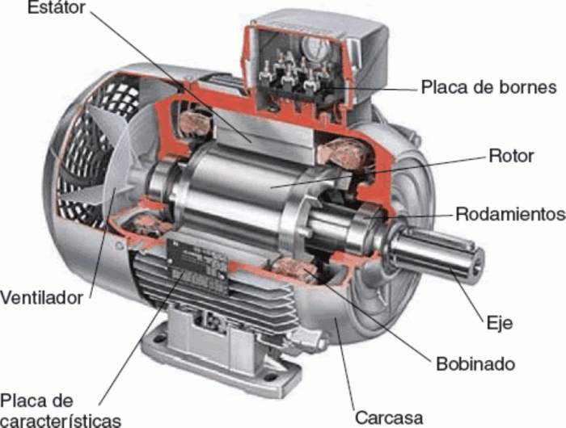
ELEMENTOS DEL MOTOR
Un motor eléctrico se puede dividir en varias partes, el rotor está conectado al eje principal del motor y es el encargado de producir el giro efectivo del motor, mientras que el estator es el encargado de generar el campo magnético rotatorio que se induce en el rotor. Por otra parte se encuentra la carcasa, esta puede ser de acero o aleación de aluminio para aplicaciones que requieran un menor peso y mayor poder de refrigeración.

Slide 9

¿CUÁLES SON LOS DOS ELEMENTOS FUNDAMENTALES DE LA COMPOSICIÓN DE UN MOTOR?

Slide 10
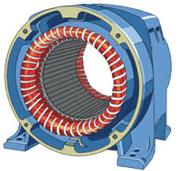
ELEMENTOS DEL MOTOR: EL ESTATOR
El estator de un motor eléctrico, es donde se encuentran las bobinas que dan funcionamiento al motor eléctrico. Estas son las encargadas de generar el campo magnético rotatorio que normalmente gira pero no es visible. El estator está fabricado de acero con aleación de silicio, que debido a sus propiedades físicas, lo vuelven un gran conductor magnético de esta manera y mediante el fenómeno de inducción magnética, las bobinas generan un campo magnético que se inducirá posteriormente en el fierro de la máquina.
Imagen del estator de un motor

Slide 11
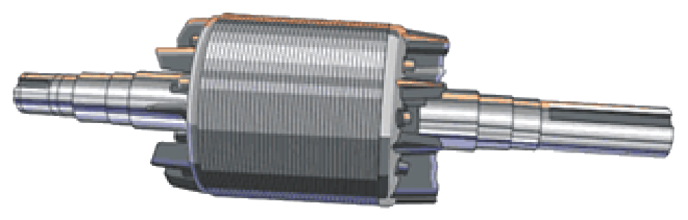
ELEMENTOS DEL MOTOR: EL ROTOR
El rotor de un motor de inducción es el corazón central de la máquina y su función es transmitir el movimiento generado por la inducción hacia el eje del motor. Este va fijado a la carcasa y soportado por rodamientos, a su vez está dispuesto al interior del estator pero no posee conexión mecánica. De esta manera el roce de la máquina es solo el que poseen los rodamientos.
Imagen del rotor de un motor

Slide 12
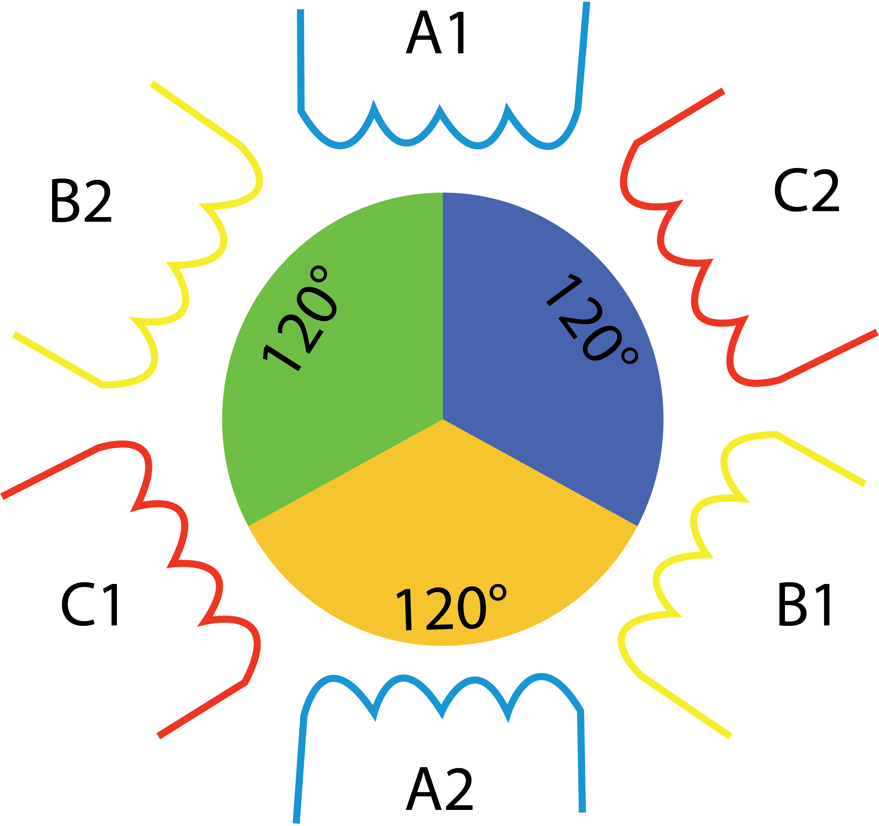
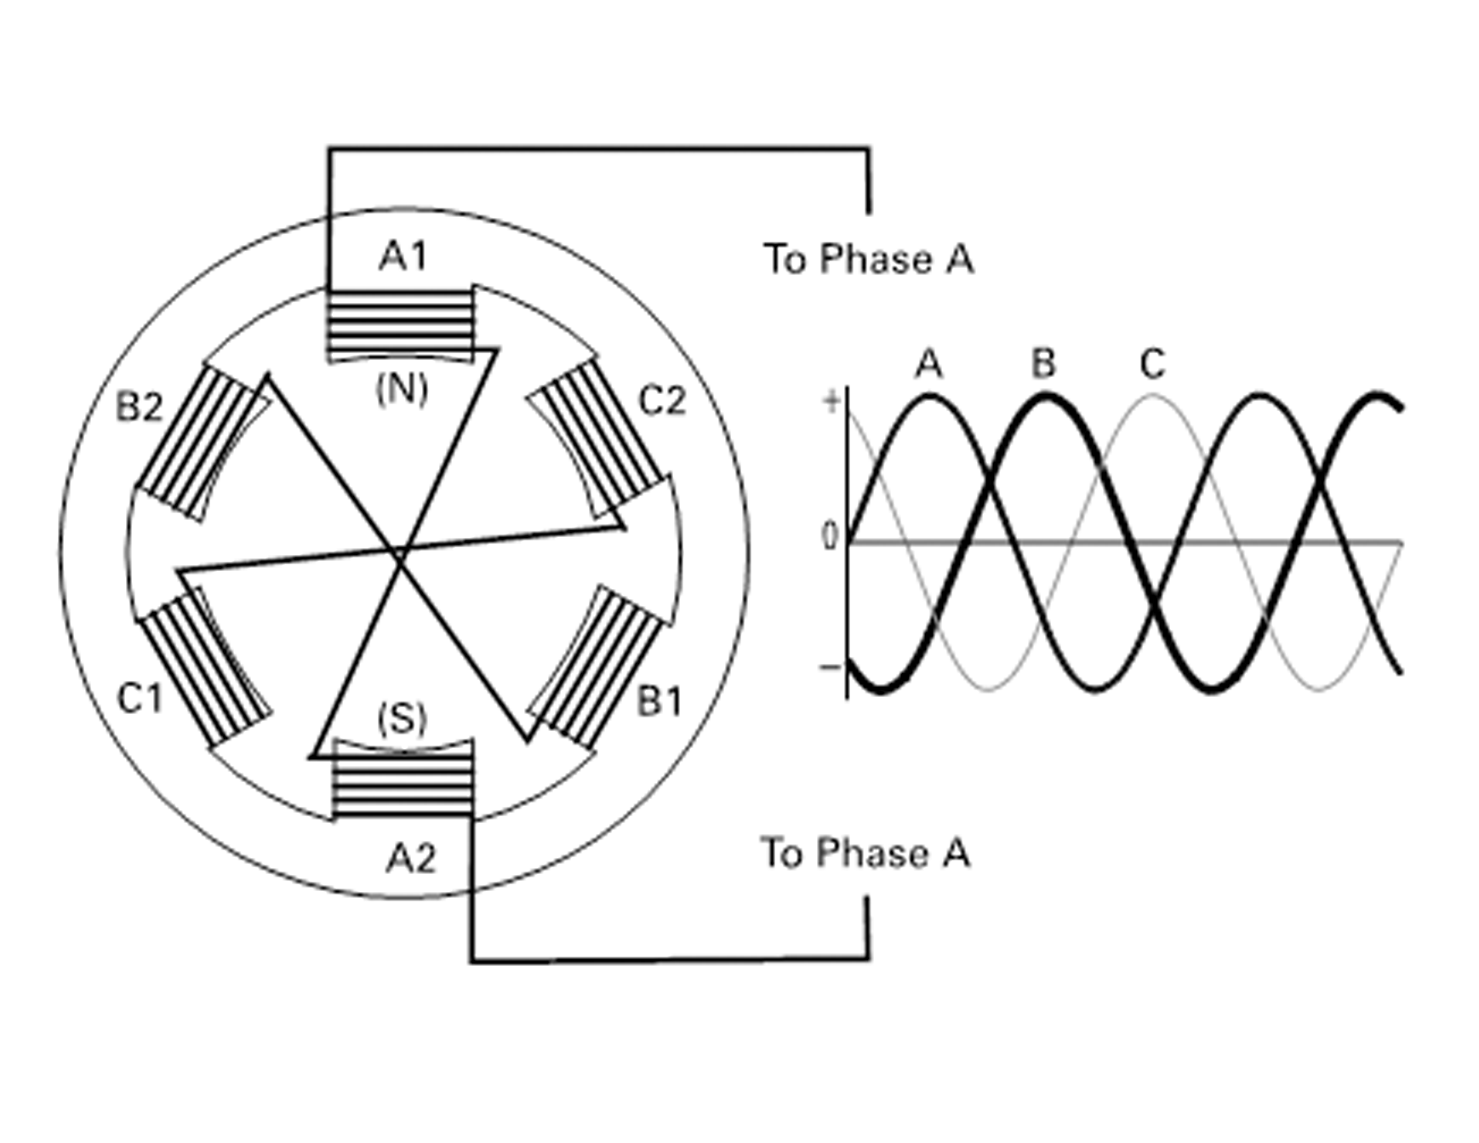
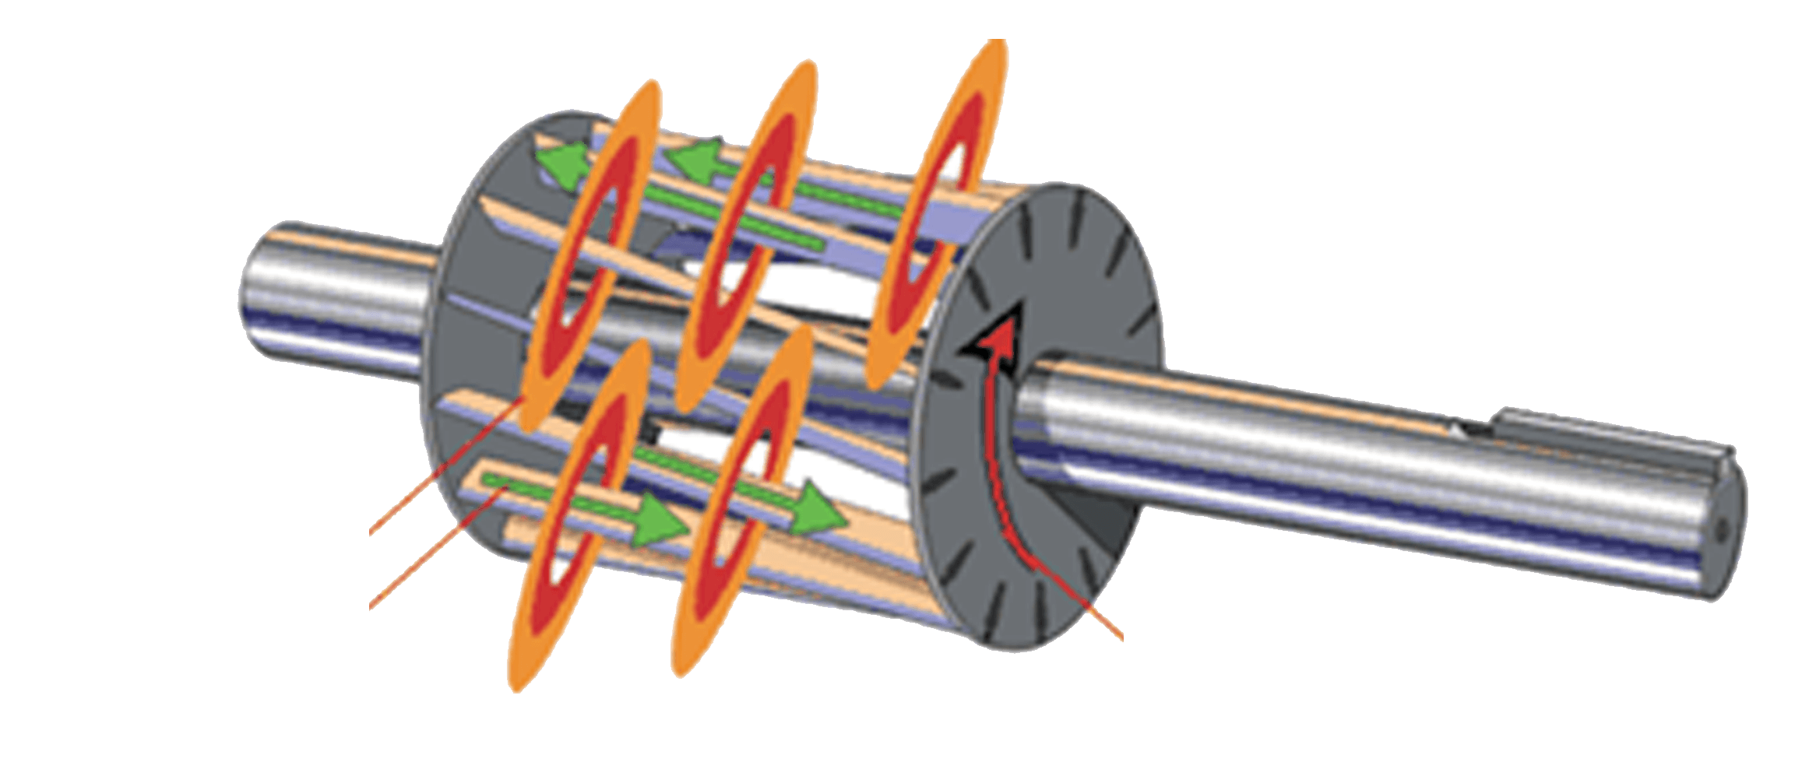
COMPOSICIÓN DEL DEVANADO DEL ESTATOR Y SU PRINCIPIO DE FUNCIONAMIENTO
El devanado o bobinado principal del motor de corriente alterna se encuentra en el estator, está compuesto por tres bobinas principales, cada una conectada a una fase. Estas bobinas son trifásicas y están desfasadas entre sí 120º en el espacio. Según el teorema de Ferraris, cuando por estas bobinas circula un sistema de corrientes trifásicas equilibradas, cuyo desfase en el tiempo es también de 120º, se induce un campo magnético giratorio que envuelve al rotor.
Debido a la construcción física se vuelve necesario dividir cada bobina a fin de disponerlas de manera opuesta en el estator, esto tiene como objetivo generar los polos de la máquina.

Slide 13
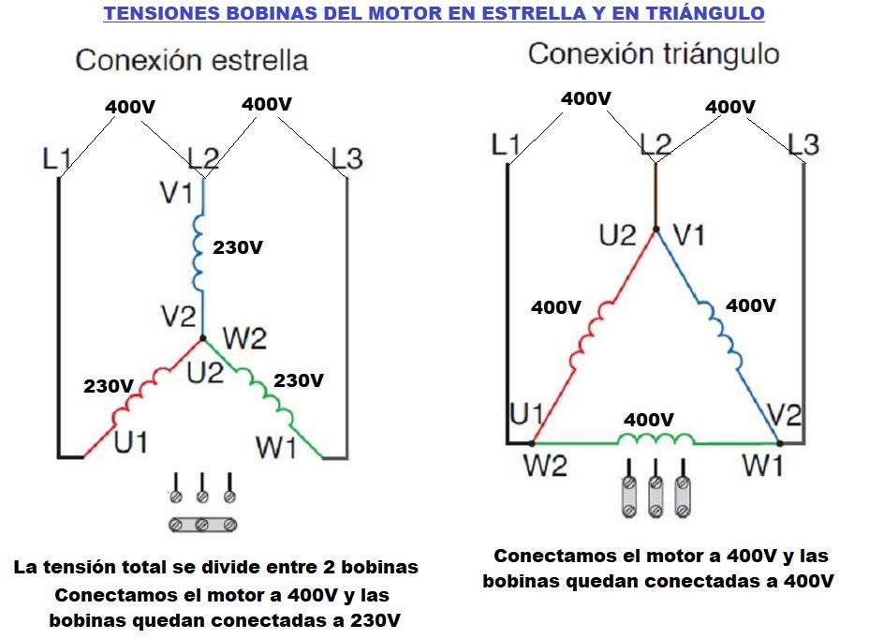
¿QUÉ SIGNIFICA QUE EL MOTOR ESTÉ
CONECTADO EN ESTRELLA?
La conexión en estrella de un motor eléctrico trifásico se realiza mediante delgas metálicas dispuestas en la caja de conexión, la finalidad es realizar una unión común en las bobinas y conectar cada línea de alimentación trifásica al otro extremo de la bobina.
Debido a que entre L1 y L2 (ver imagen) se encuentran conectadas dos bobinas a través de U1,U2,V2 y V1 el voltaje de alimentación 380v se ve dividido entre estas dos bobinas quedando en 190v cada una, es por ello que en esta conexión se logra una menor velocidad y torque del motor.

Slide 14
¿A QUÉ SE REFIERE QUE EL MOTOR ESTÉ
CONECTADO EN TRIÁNGULO O DELTA?
Al igual que en la conexión estrella, las bobinas se encuentran interconectadas por delgas que dispone el motor, la configuración triángulo recibe su nombre debido a la forma gráfica en la que se disponen las bobinas.
En esta conexión, cada bobina queda energizada directo a 380v produciendo un gran torque de partida pero presentando corrientes de partida mucho mayores que en la conexión estrella.

Slide 15
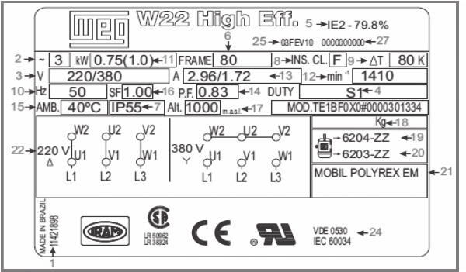
PLACA CARACTERÍSTICA DE UN MOTOR
El fabricante de un motor dispone en sus productos una placa característica para mostrar los niveles de operación del motor, aquí podemos encontrar datos como la eficiencia, velocidad en RPM, polos, y tipo de conexión que se puede realizar en el motor.

Slide 16
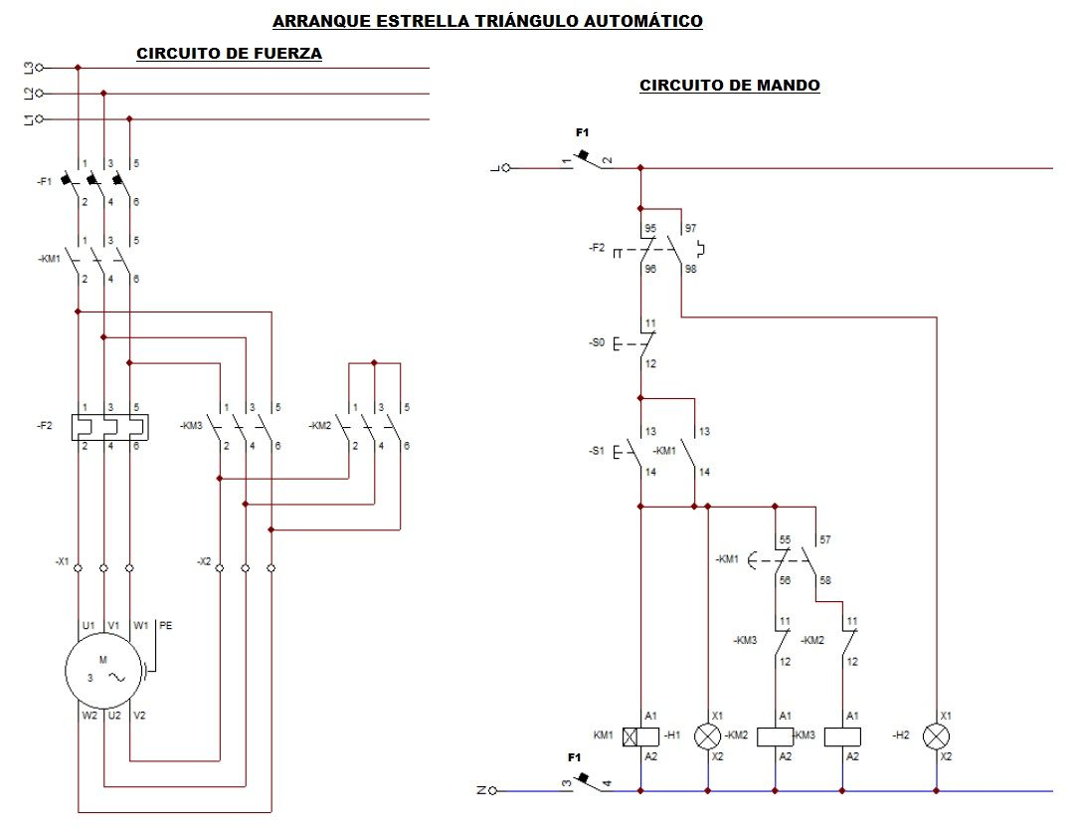
CONEXIÓN ESTRELLA TRIÁNGULO CON CONTACTORES
Se conexiona el motor mediante un disyuntor y un guardamotor, se emplea un contactor KM1 (ver esquema) para la partida del motor y dos contactores auxiliares para realizar la conexión de estrella (KM2) y triángulo (KM3), esta conexión es ampliamente utilizada en el ámbito industrial dado que permite minimizar las corrientes de partida al poner en servicio el motor y una vez alcanzada la velocidad de trabajo, se realiza el cambio a triángulo para obtener mayor velocidad y torque de trabajo.

Slide 17

ESQUEMA DE MANDO
Para el esquema de mando se emplean enclaves para retener la activación del contactor que da arranque al motor. Debido al bajo consumo de corriente en el circuito de mando se suele emplear fusibles o disyuntores de baja capacidad de corriente. Por otra parte, se suele utilizar lámparas piloto para tener una señal visual de qué contactor está trabajando.

Slide 18
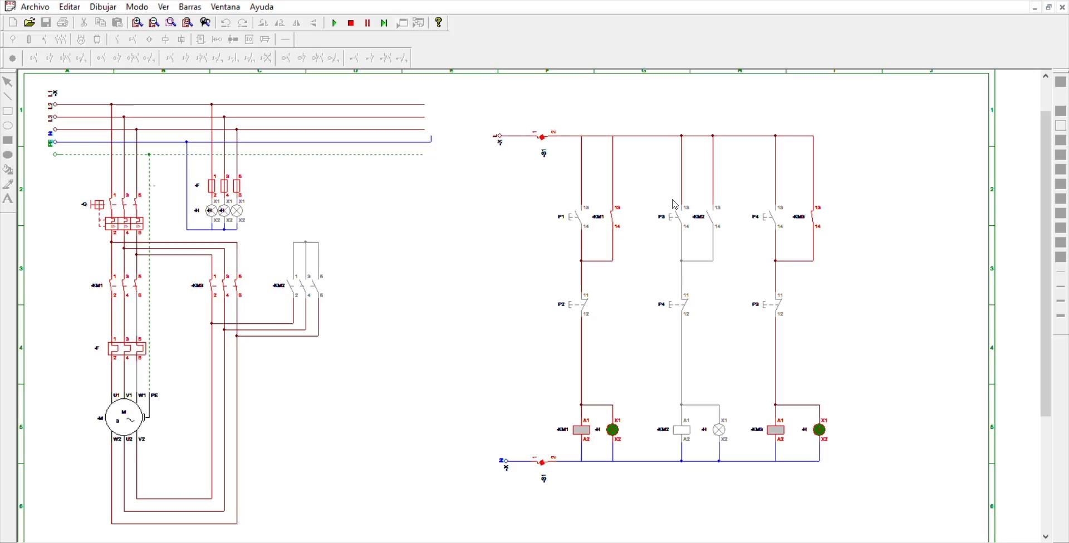
SIMULACIÓN
Se anexa video: Esquema Estrella triángulo con CadeSimu.mp4 para mostrar el conexionado y funcionamiento de la partida estrella triángulo.

Slide 19
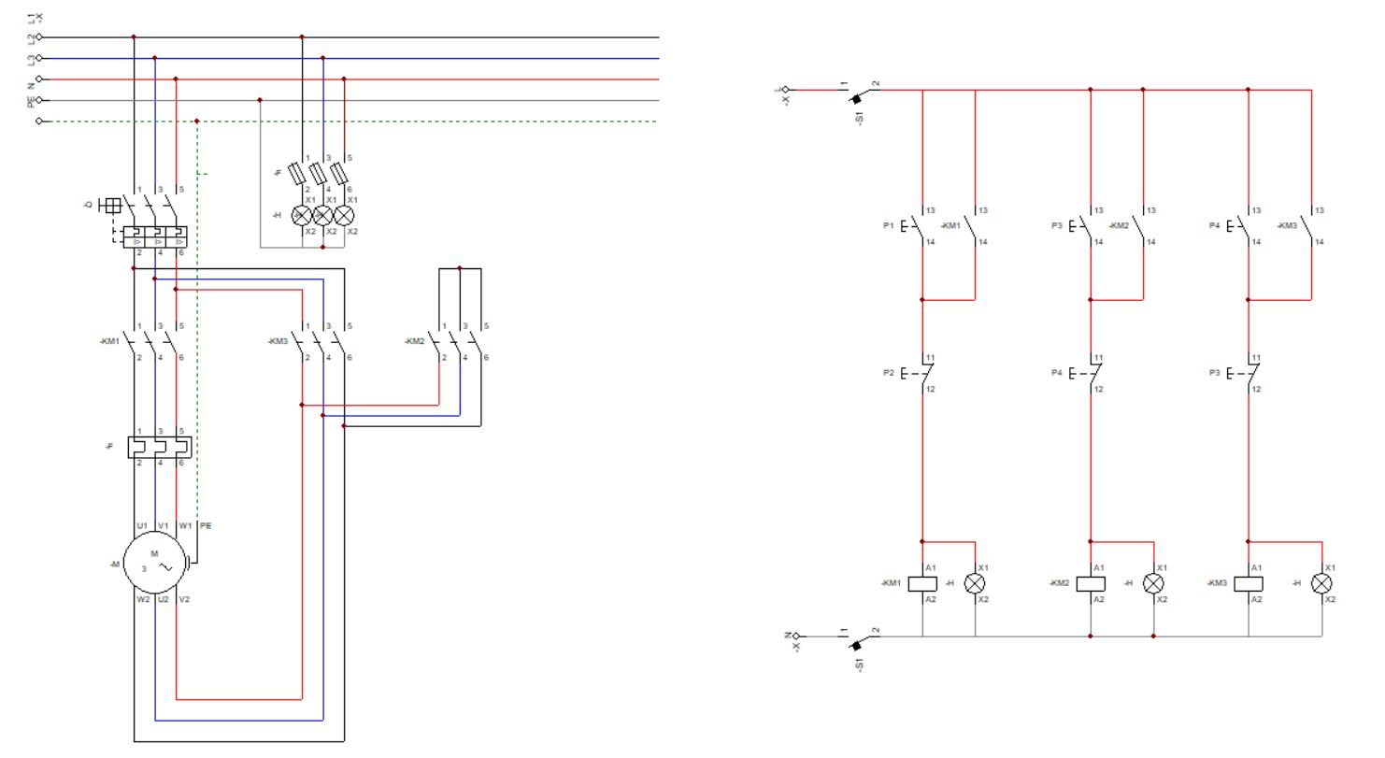
ESQUEMA DE TRABAJO

Slide 20

Las configuraciones de motores trifásicos en estrella y triángulo son aplicadas ampliamente en el área industrial para el control de motores. Esta misma configuración se puede emplear en bombas de impulsión debido a que también son motores trifásicos.
Si quieres seguir investigando, prueba visitando este sitio:
https://www.energiacontrolada.com/faq/Que-es-un-motor

Slide 21
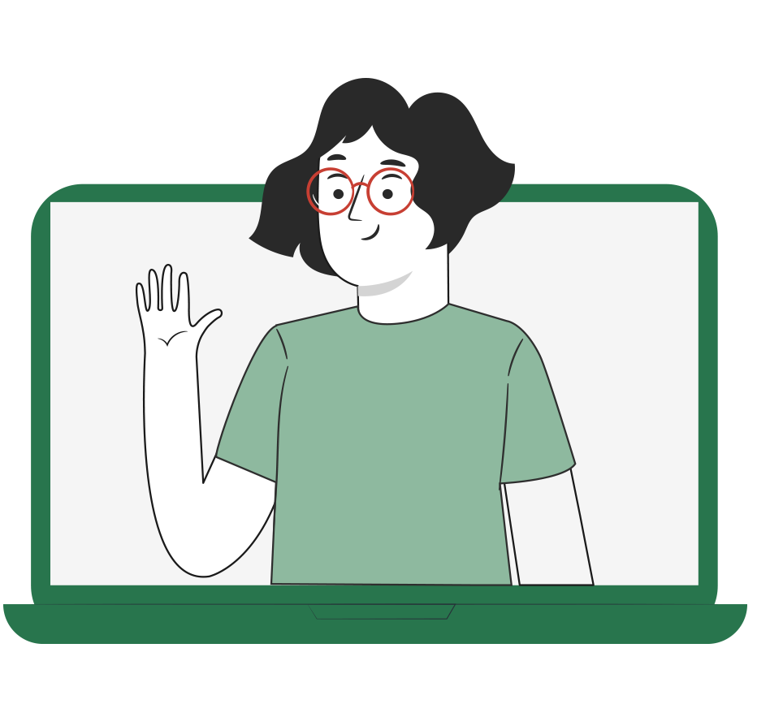
MATERIAL
COMPLEMENTARIO
Antes de realizar la actividad práctica te invitamos a que revises la cápsula animada:
“Uso de multitester o multímetro”

Slide 22

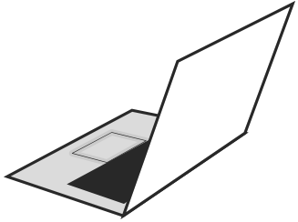
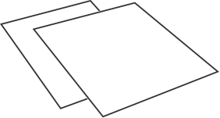
2
REVISEMOS
¿CUÁNTO APRENDIMOS?
CONEXIÓN ESTRELLA TRIÁNGULO
¡Ahora realizaremos una actividad que resume todo lo que hemos visto!
¡Atentos, atentas!

Slide 23


ANTES DE TERMINAR:
TICKET DE SALIDA
CONEXIÓN ESTRELLA TRIÁNGULO
¡No olvides contestar y entregar el Ticket de Salida!
¡Hasta la próxima!

